Slide 1
ALGORITMOS
TEORIA E PRATICA

Slide 2
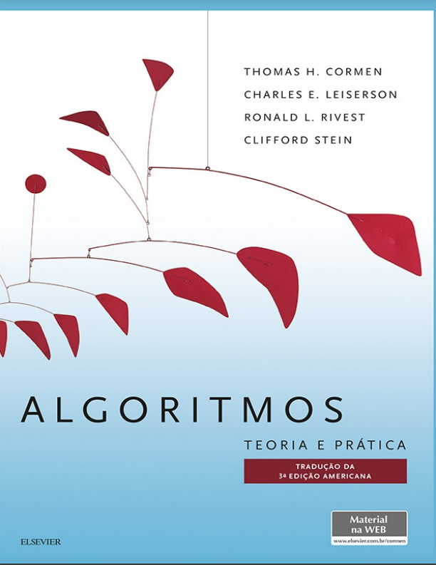
BIBLIOGRAFIA
CORMEN, T.H., LEISERSON, C.H., RIVEST, R.L., STEIN,C. – ALGORITMOS: TEORIA E PRÁTICA

